Slide 1
Города Гродненской области

Slide 2
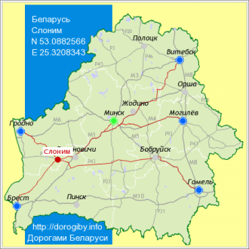
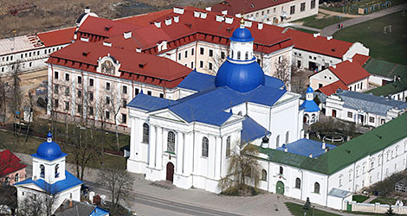
Слоним
Слоним — один из наиболее древних городов Беларуси в Гродненской области, районный центр Слонимского района. Лежит на слиянии рек Щара и Исса, в 195 км к юго-западу от Минска и в 143 км юго-восточнее Гродно, в 10 километрах от Слонима находится известнейший Жировичский православный монастырь. По данным на 1 января 2018 года население города составило 49 441 человек.
По письменным источникам (Ипатьевская летопись), впервые Слоним упоминается под 1252 годом, как Услоним, Вслоним.
Жировичский православный монастырь

Slide 3
Предприятия г. Слонима
ОАО «Газпром трансгаз Беларусь», филиал Слонимское УМГ — компрессорная станция «Слоним» на магистральном трубопроводе Ямал - Европа;
ОАО СКБЗ «Альбертин» — картонно-бумажный завод, производитель картона, бумаги, санитарно-гигиенических товаров, картонно-бумажных гильз;
ОАО «Слонимская КПФ» (камвольно-прядильная фабрика) — производитель различных типов пряжи;
филиал «Слонимский хлебозавод» РУП «Гроднохлебпром»
УРПП «Слонимская фабрика художественных изделий»
Филиал Скидельского агрокомбината
ОАО «Слониммебель»
ЧУТП «Ромгиль-текс»
Слонимский филиал ОАО «Дворецкий льнозавод»
УДП «Винодельческий завод»
ОАО «Слонимский мясокомбинат»
ДП «Мотороремонтный завод»
ДП «Завод ЖБК»
ГОУПП «Слонимская типография»
КУП «Слонимский ДСЗ»
Филиал ОАО «Мозырский авторемонтный завод»
ГЛХУ «Слонимский лесхоз»
Слонимское лесничество ГЛХУ «Ивацевичский военный лесхоз»
Производственный цех «Слоним» ОАО «Щучинский маслосыродельный завод»

Slide 4
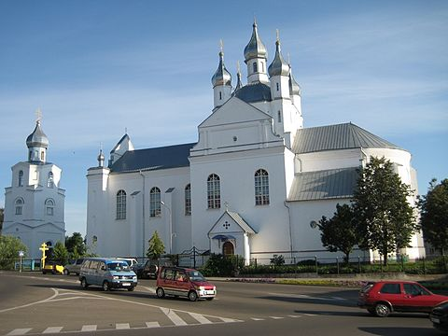
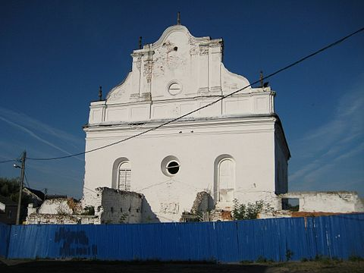
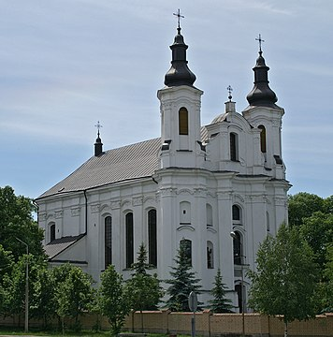
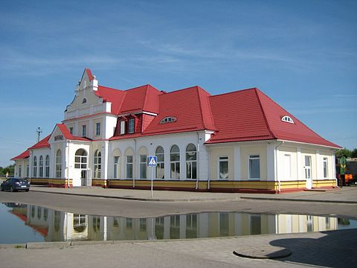
Достопримечательности г. Слонима
В 1934 году на окраине Слонима на глубине 0,5 метра был найден слонимский идол (белор.) — изваяние X века из валуна красно-серого цвета. В настоящее время идол хранится в Слонимском краеведческом музее.
Главным православным храмом города является Спасо-Преображенский собор, а главным католическим — храм Святого Андрея.
Также в городе расположена Слонимская синагога — памятник архитектуры барокко XVII века.
Сохранилась ратуша (середина ХVIIІ века), в которой в настоящее время размещается Слонимская центральная районная библиотека.
Здание железнодорожного вокзала построено в стиле «модерн» в 1922 году.
Одной из гордостей города является Огинский канал, который в былые времена был важной водной артерией региона.
Слонимская синагога
Спасо-Преображенский собор
Здание железнодорожного вокзала
храм Святого Андрея

Slide 5
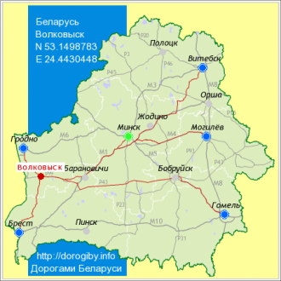
Волковыск
Волковы́ск (белор. Ваўкавыск) — город, расположенный в юго-западной части Гродненской области Беларуси на реке Россь, административный центр Волковысского района. Традиционно датой первого упоминания в письменных источниках считается 1252 год: в Ипатьевской летописи он упоминался в связи с вторжением галицко-волынских князей Даниила и его брата Василька Романовичей в литовские земли Миндовга. Население составляет 43815 человек.
В Волковысском районе действует 29 промышленных предприятий, из которых 8 — государственной собственности, 4 акционерных общества, одно кооперативное предприятие, 12 предприятий малого и среднего бизнеса. Крупнейшими предприятиями Волковысского района являются: ОАО «Красносельскстройматериалы», ОАО «Волковысский мясокомбинат», ОАО «Беллакт», ОАО «ВолМет». Продукция этих предприятий широко известна не только в Белоруссии, но и за её пределами. Крупнейшие предприятия пищевой промышленности, расположенные в городе, — ОАО «Беллакт» (производитель сухого детского питания и молочной продукции) и ОАО «Волковысский мясокомбинат» (субпродукты, колбасные изделия, пельмени и мясные полуфабрикаты)[. Машиностроение представлено ОАО «Волковысский машиностроительный завод» и ОАО «ВолМет». ГП «Одиннадцать» занимается производством мебели, дверных и оконных блоков, спецодежды и другой продукции. Сельское хозяйство Волковысского района представлено 5 сельскохозяйственными кооперативами, 8 унитарными предприятиями различных форм собственности и птицефабрикой. За ними закреплено 66 886 га сельскохозяйственных угодий.

Slide 6
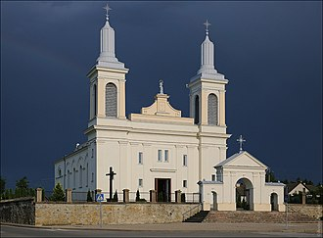
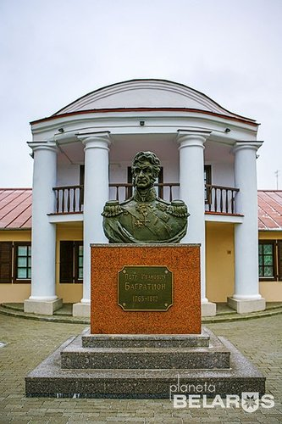
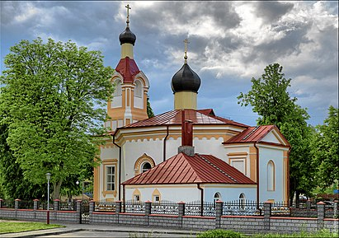
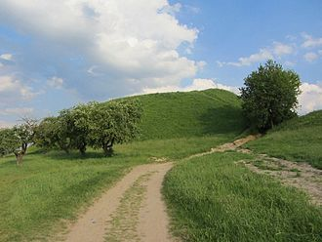
Достопримечательности г. Волковыска
Католический храм св. Вацлава, 1848 год
Военно-исторический музей имени П. Багратиона
Православная церковь св. Николая, 1874 год.
Археологические городища «Муравельник» и «Шведская гора» на юго-восточной окраине города.
Рядовая жилая застройка второй половины XIX — первых трех десятилетий XX века, расположенная на участке ул. Жолудева, в районе железнодорожного вокзала.
Кладбище польских солдат
Кладбища еврейское, католическое и православное. На последнем — могила генерал-лейтенанта Якова Давыдовича Юзефовича (1872–1929), участника Белого движения (родился и умер в Волковыске)
Католический храм св. Вацлава
Православная церковь св. Николая
Военно-исторический музей имени П. Багратиона
Шведская гора

Slide 7
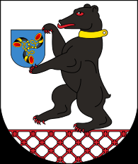
Сморгонь
Сморгонь — город в Гродненской области Белоруссии, административный центр Сморгонского района. Расположен на реке Оксне (левый приток реки Вилии) и её притоке реке Гервятке, в 110 км к северо-западу от Минска и в 260 км к северо-востоку от Гродно. Железнодорожная станция на линии Молодечно — Вильнюс, узел автодорог на Молодечно, Вилейку, Вильнюс, Свирь, Крево. Первое письменное упоминание Сморгони связано с именем Юрия Ивановича Зеновича (около 1450 — после 1516). Известен с начала XVI века как частновладельческое местечко Зеновичей, Радзивиллов, Пшездецких. В XVII веке Радзивиллы основали здесь школу дрессировки медведей — «Сморгонскую медвежью академию». Во время войны 1812 года при отступлении французских войск в Сморгони Наполеон Бонапарт передал командование войсками маршалу Мюрату и отбыл в Париж. В конце XIX века Сморгонь — крупный центр кожевенной и обувной промышленности. Во время первой мировой войны город полностью разрушен. В 1960—1980-е годы в городе построен ряд крупных промышленных предприятий. Население — 36 300 человек (на 1 января 2020 года).

Slide 8
Предприятия г. Сморгонь
Сморгонский завода оптического станкостроения (ОАО «СЗОС)
Сморгонский агрегатный завод (РУП «САЗ»)
Сморгонский комбикормовый завод
Филиал №7 "Сморгоньсиликатобетон" ОАО "Красносельскстройматериалы"
Сморгонский литейно-механический завод
Сморгонский хлебозавод
«Сморгонские молочные продукты»

Slide 9
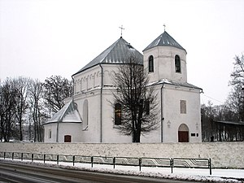
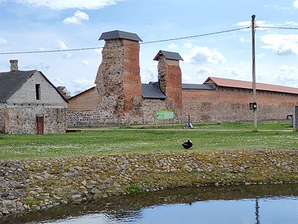
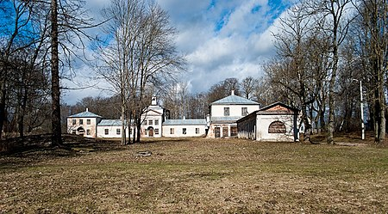
Достопримечательности г. Сморгонь
Костёл Святого Михаила Архангела в Сморгони — оборонительный католический костел, построен в стиле Ренессанс. Стены костёла составляют от 1,8 до 3 метров в толщину. Был построен в 1552—1553 годах как деревянный кальвинистский собор на средства брест-литовского воеводы Криштофа Зеновича. В 1866 году костёл превратился в церковь. В 1921 году — снова в костёл. В 1947 году храм был закрыт.
Гости города могут посетить кальвинистский собор XVI века, здание, где некогда учились А. Дерюго и Р. Лапицкий. На здании установлена мемориальная доска. В окрестностях Сморгони находятся усадьба Огинского, Кревский замок, дом Богушевича и многочисленные места военных сражений, огромное количество древних храмов и костёлов.
Костёл Святого Михаила Архангела
усадьба Огинского
Кревский замок

